Slide 1
Искусственные нейронные сети

Slide 2
Искусственная нейронная сеть (ИНС) (artificial neural network, ANN) — это математическая модель, а также ее программная или аппаратная реализация, построенная принципу организации и функционирования биологической нейронной сети.

Slide 3
Свойства нейронных сетей
1. Обучение
Искусственные нейронные сети могут менять свое поведение в зависимости от внешней среды. После предъявления входных сигналов (возможно, вместе с требуемыми выходами) они самонастраиваются, чтобы обеспечивать требуемую реакцию.
2. Обобщение - способность получать обоснованный результат на основании данных, которые не встречались в процессе обучения.
3. Абстрагирование
Некоторые из искусственных нейронных сетей обладают способностью извлекать сущность из входных сигналов. Например, сеть может быть обучена на последовательности искаженных версий буквы «А». После соответствующего обучения предъявление такого искаженного примера приведет к тому, что сеть породит букву совершенной формы (в данном случае букву «А»). В некотором смысле она научится порождать то, что никогда не видела.
4. Параллельная обработка сигнала

Slide 4
Преимущества нейронных сетей
1. Решение задач при неизвестных закономерностях
Используя способность обучения на множестве примеров, нейронная сеть способная решать задачи, в которых неизвестны закономерности развития ситуации и зависимости между входными и выходными данными. Традиционные математические методы и экспертные системы в таких случаях пасуют.
2. Устойчивость к шумам во входных данных
Возможность работы при наличии большого числа неинформативных, шумовых входных сигналов. Нет необходимости делать их предварительный отсев, нейронная сеть сама определит их малопригодность для решения задачи и отбросит их.
3. Адаптирование к изменениям окружающей среды
Нейронные сети обладают способностью адаптироваться к изменениям окружающей среды. В частности, нейронные сети, обученные действовать в определенной среде, могут быть легко переучены для работы в условиях незначительных колебаний параметров среды. Более того, для работы в нестационарной среде (где статистика изменяется с течением времени) могут быть созданы нейронные сети, переучивающиеся в реальном времени.
4. Потенциальное сверхвысокое быстродействие
Нейронные сети обладают потенциальным сверхвысоким быстродействием за счет использования массового параллелизма обработки информации;
5. Отказоустойчивость при аппаратной реализации нейронной сети
Нейронные сети потенциально отказоустойчивы. Это значит, что при неблагоприятных условиях их производительность падает незначительно. Например, если поврежден какой-то нейрон или его связи, извлечение запомненной информации затрудняется. Однако, принимая в расчет распределенный характер хранения информации в нейронной сети, можно утверждать, что только серьезные повреждения структуры нейронной сети существенно повлияют на ее работоспособность. Поэтому снижение качества работы нейронной сети происходит медленно.

Slide 5
Области применения нейронных сетей
распознавание образов, организация ассоциативной памяти;
прогнозирование;
адаптивное управление;
классификация и кластеризация;
аппроксимация данных и интерполирование;
прогнозирование временных рядов

Slide 6
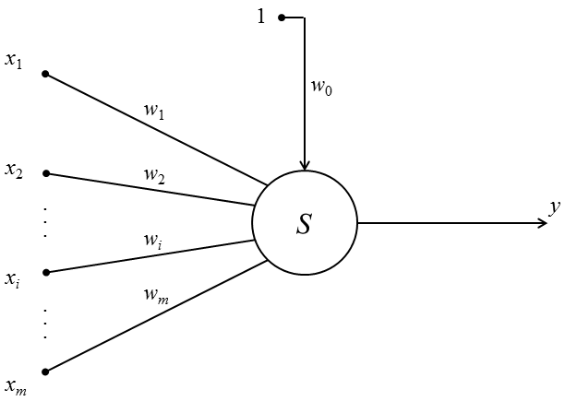
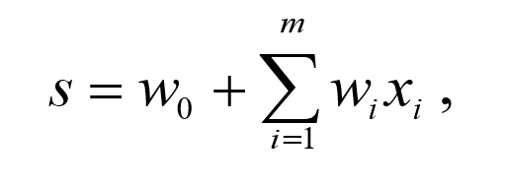
Модель искусственного нейрона
В этой модели нейрона можно выделить три основных элемента:
синапсы, каждый из которых характеризуется своим весом или силой. Осуществляют связь между нейронами, умножают входной сигнал на весовой коэффициент синапса , характеризующий силу синаптической связи;
сумматор, аналог тела клетки нейрона. Выполняет сложение внешних входных сигналов или сигналов, поступающих по синаптическим связям от других нейронов. Определяет уровень возбуждения нейрона;
Состояние нейрона (s) определяется как взвешенная с помощью синаптических коэффициентов сумма его входных значений:
где m – количество входных сигналов нейрона.
wi - весовые коэффициенты, характеризующие значимость каждой связи
входы
выход
синапсы
функция активации, определяет окончательный выходной уровень нейрона, с которым сигнал возбуждения (торможения) поступает на синапсы следующих нейронов.
y=f(S)

Slide 7
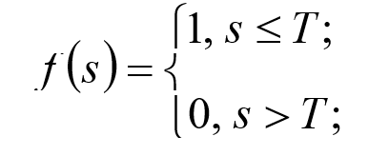
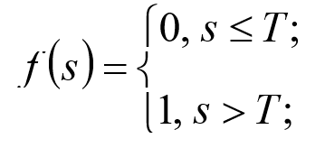
Виды функций активации
1. Единичный скачок

Slide 8
Виды функций активации
2. Линейный порог
$$f\left(S\right)=\left\{\begin{aligned}&0, S≤T_{1}; \\ &\frac{T−T_{1}}{T_{2}−T_{1}}, T_{1}<T<T_{2}; \\ &1, S≥T_{2} \end{aligned}\right.$$
$$f\left(S\right)=\left\{\begin{aligned}&1, S≤T_{1}; \\ &\frac{T_{2}−T}{T_{2}−T_{1}}, T_{1}<T<T_{2}; \\ &0, S≥T_{2} \end{aligned}\right.$$

Slide 9
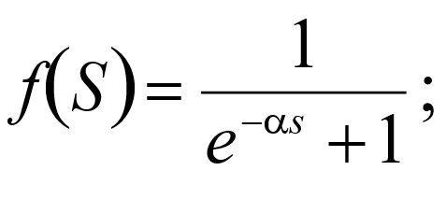
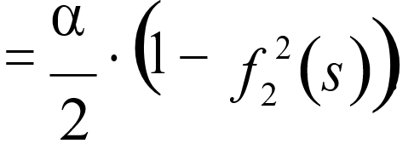
Виды функций активации
3. Сигмоидная логистическая
4. Сигмоидная –гиперболический тангенс
$$f\left(S\right)=\frac{e^{αS}−1}{e^{αS}+1}$$
α – коэффициент, определяющий наклон сигмоида
При α →0, y →0,5 (0) При α →∞, y →ед. скачка
Еще одно очень важное свойство сигмоидных функций – возможность точного расчета значений их производных только на основе численных значений самих функций.
2

Slide 10
Классификация искусственных нейронных сетей
1. Характер обучения
нейронные сети, использующие обучение с учителем;
нейронные сети, использующие обучение без учителя.
Нейронные сети, использующие обучение с учителем. Обучение с учителем предполагает, что для каждого входного вектора существует целевой вектор, представляющий собой требуемый выход. Вместе они называются обучающей парой. Обычно сеть обучается на некотором числе таких обучающих пар. Предъявляется выходной вектор, вычисляется выход сети и сравнивается с соответствующим целевым вектором. Далее веса изменяются в соответствии с алгоритмом, стремящимся минимизировать ошибку. Векторы обучающего множества предъявляются последовательно, вычисляются ошибки и веса подстраиваются для каждого вектора до тех пор, пока ошибка по всему обучающему массиву не достигнет приемлемого уровня.
Нейронные сети, использующие обучение без учителя. Обучающее множество состоит лишь из входных векторов. Обучающий алгоритм подстраивает веса сети так, чтобы получались согласованные выходные векторы, т. е. чтобы предъявление достаточно близких входных векторов давало одинаковые выходы. Процесс обучения, следовательно, выделяет статистические свойства обучающего множества и группирует сходные векторы в классы.
2. Тип выходного сигнала
бинарные – вся выходная информация в таких сетях представляется в виде нулей и единиц
аналоговая – выходная информация представлена в форме действительных чисел.

Slide 11
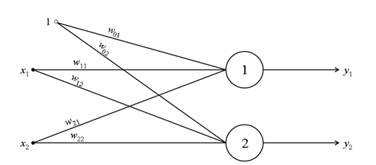
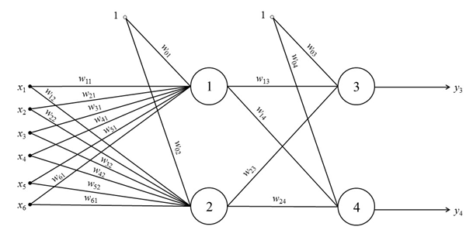
Классификация искусственных нейронных сетей
3. По числу слоев:
Однослойные (не имеют скрытых слоев)
Двухслойные (1 скрытый слой)
Многослойные (более 1 скрытого слоя)

Slide 12
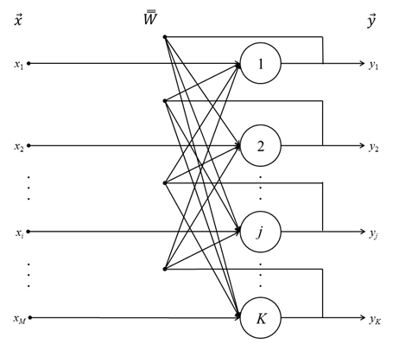
Классификация искусственных нейронных сетей
4. По количеству связей.
С точки зрения топологии можно выделить три основных типа нейронных сетей:
полносвязные ;
неполносвязные
5. По направлению распространения информации
прямого распространения
с обратными связями (рекуррентные)

Slide 13
Классификация искусственных нейронных сетей
6. По типу изменения состояния нейронов
синхронные
асинхронные.
В первом случае в каждый момент времени лишь один нейрон меняет свое состояние, во втором - состояние меняется сразу у целой группы нейронов, как правило, у всего слоя.
7 . По исполнению
программные
аппаратные

Slide 14
Этапы проектирования искусственной нейронной сети
Постановка задачи и выбор архитектуры НС.
Архитектура НС - совокупность, объединяющая принципы организации и функционирования нейронной сети и отдельных искусственных нейронов, алгоритмы и расчетные соотношения для ее обучения.
2. Определение входов и выходов НС: число нейронов в входном и выходном слое
В самом начале работы с нейросетью нужно определиться, что является ее входами, а что – выходами. Главное на этом этапе – выбор признаков для описания моделируемого про­цесса. Аналитик должен представлять возможные связи между признаками и ясно понимать суть задачи. После того как признаки выбраны, нужно установить, значимы они или отражают другие существенные признаки. Однако следует понимать, что время обучения многослойного персептрона быстро возрастает с увеличением числа входов, при этом существенно уменьшается экстраполяционная способность сети.
3. Сбор данных и формирование исходной выборки.
4. Нормализация выборки
Основная цель ­ в том, чтобы они измерялись в одних единицах и варьировались в разумных пределах, например, в интервале [0, 1] (или [-1, 1]).

Slide 15
Этапы проектирования искусственной нейронной сети
5. предварительная обработка данных. Реальные данные могут содержать шумы и часто неравномерно распределены в пространстве признаков. Для успешного решения проблемы необходимо провести предварительную обработку данных: исключение повторяющихся и противоречивых примеров,примеров с нулевым вектором входных значений.
6. Формирование обучающей и тестовой выборок
На обучающем множестве происходит обучение нейронной сети. На тестовом множестве осуществляется проверка построенной модели. Эти множества не должны пересекаться. Разбивать исходную выборку на эти множества можно двумя способами: либо по порядку, либо случайно. Если разбиение происходит по порядку, то тестовое множество выбирается либо из начала, либо из конца исходной выборки.
Вопрос о том, сколько наблюдений нужно иметь для обучения сети, часто оказывается непростым. Известен ряд эвристических правил, увязывающих число необходимых наблюдений с размерами сети (простейшее из них гласит, что число наблюдений должно быть в десять раз больше числа связей в сети). На самом деле это число зависит также от (заранее неизвестной) сложности того отображения, которое нейронная сеть стремится воспроизвести. С ростом количества переменных количество требуемых наблюдений растет нелинейно, так что уже при довольно небольшом (например, пятьдесят) числе переменных может потребоваться огромное число наблюдений. Эта трудность известна как "проклятие размерности"

Slide 16
Этапы проектирования искусственной нейронной сети
7. Определение структуры НС
Далее задаются параметры, определяющие структуру нейронной сети – количество скрытых слоев и нейронов в них. При выборе количества нейронов следует руководствоваться следующим правилом: «количество связей между нейронами должно быть значительно меньше количества примеров в обучающем множестве». Количество связей рассчитывается как связь каждого нейрона со всеми нейронами соседних слоев, включая связи на входном и выходном слоях. Слишком большое количество нейронов может привести к так называемому «переобучению» сети, когда она выдает хорошие результаты на примерах, входящих в обучающую выборку, но практически не работает на других примерах.
8. Настройка параметров НС
а) вид активационная функция нейронов и её параметры;
б) алгоритм ее обучения (метод обучения, Скорость обучения, условия, при выполнении которых обучение будет прекращено)
Скорость обучения определяет величину шага при итерационной коррекции весов в нейронной сети (рекомендуется в интервале 0…1). При большой величине шага сходимость будет более быстрой, но имеется опасность «перепрыгнуть» через решение. С другой стороны, при малой величине шага обучение потребует слишком многих итераций. На практике величина шага берется пропорциональной крутизне склона так, что алгоритм замедляется вблизи минимума. Правильный выбор скорости обучения зависит от конкретной задачи и обычно делается опытным путем.
9. Обучение НС
10. Тестирование
11. Расчет и денормализация выходных значений
12. Если нужно, то дообучение сети.

Slide 17
Факторы, влияющие на обучение нейронных сетей
Соответствие архитектуры и структуры НС решаемой задаче
Соответствие объема обучающей выборки структуре сети
Непротиворечивость обучающей выборки;
Репрезентативность обучающей выборки. Выборка должна адекватно отображать свойства генеральной совокупности;
Правильный выбор параметров настройки НС (функции активации, метода и алгоритма обучения).

